Slide 1
Mi misión

Slide 2
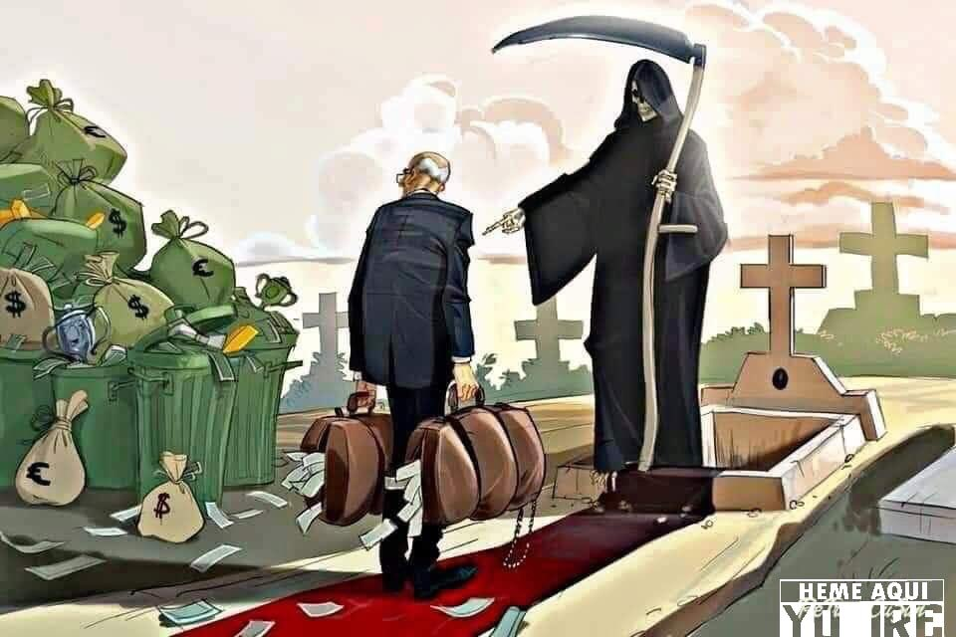
Para Memorizar
“¿Qué aprovecha el hombre si gana el mundo entero y pierde su vida? ¿Qué puede dar el hombre a cambio de su vida?” (Mat. 16:26).

Slide 3
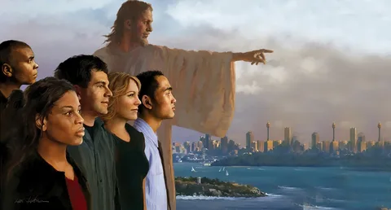
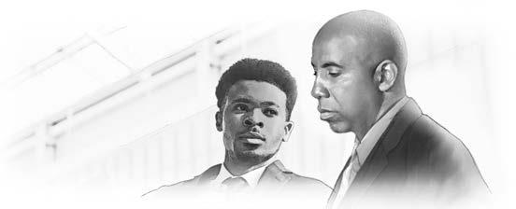
Enfoque del Estudio
Para el estudio de esta semana leamos los siguientes textos nos darán el enfoque del estudio: Daniel 4; 2 Reyes 5:1-19; Juan 3:1-12; 7:43-52; Mateo 19:16-22; Juan 19:38-42.
Es importante señalar que, en sus enseñanzas sobre el discipulado, Jesús no dice que el dinero sea malo en sí, ni condena a los ricos. Simplemente, nos advierte que no permitamos que nuestras posesiones se interpongan en nuestra búsqueda de la Eternidad con él. Ninguna de las cosas que el dinero puede ofrecernos –placeres, poder, fama– nos hará ningún bien si, a causa de ellas, perdemos la Eternidad.
Aunque la Biblia no condena las riquezas, sí advierte de su peligro potencial. Según Pablo, el amor al dinero es malo, no el dinero en sí (1 Tim. 6:10). Tanto los ricos y los poderosos como los pobres y los débiles son igualmente bienvenidos en el Reino de Dios.
En el estudio de esta semana trataremos la siguiente temática, “Misión en favor de los poderosos” para lo cual abordaremos los temas: 1) Como Dios alcanzo algunos poderosos; 2) Como debemos prepararnos para dar testimonio al poderoso en la actualidad.

Slide 4
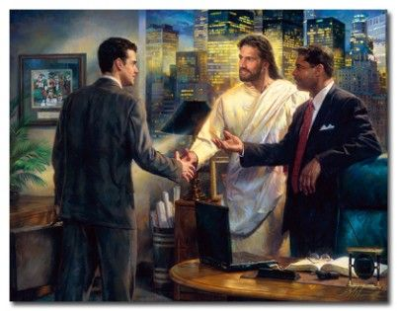
Sábado
Introducción a la Lección
L
a Biblia, la Palabra de Dios, es la revelación de la verdad de Dios para nuestro mundo. Y, en ese mundo hay personas poderosas y ricas, las cuales también tienen necesidad de salvación. Es allí donde Dios ha penetrado para llegar a ellas desde siempre. Lo hizo con Nabucodonosor, Naamán, Nicodemo, el Jovén Rico, José de Arimatea, cada uno de ello con diferentes necesidades.
La expiación realizada por Jesús abarca a toda la humanidad (1 Tim. 2:4). Esto, por supuesto, incluye al reyo al presidente de la nación. Te preguntaras, ¿cómo puedo llegar a esa persona? Es casi imposible acercarse a ellas. Recordemos halgo muy importante la misión es de Dios, él (Dios) puede usar métodos especiales para alcanzar a los encumbrados, como lo hizo en el pasado con algunos poderosos y ricos.
“Muchas veces se piden oraciones por los que padecen enfermedad o sufren infortunios; pero los hombres a quienes se otorgó prosperidad e influencia necesitan aún más nuestras oraciones… [L]os que se encuentran, por así decirlo, en la cumbre, y a quienes, debido a su situación, se les atribuye sabiduría, son los que corren el mayor peligro. A menos que confíen en Dios, caerán seguramente” (Hijos e hijas de Dios, p. 149).

Slide 5
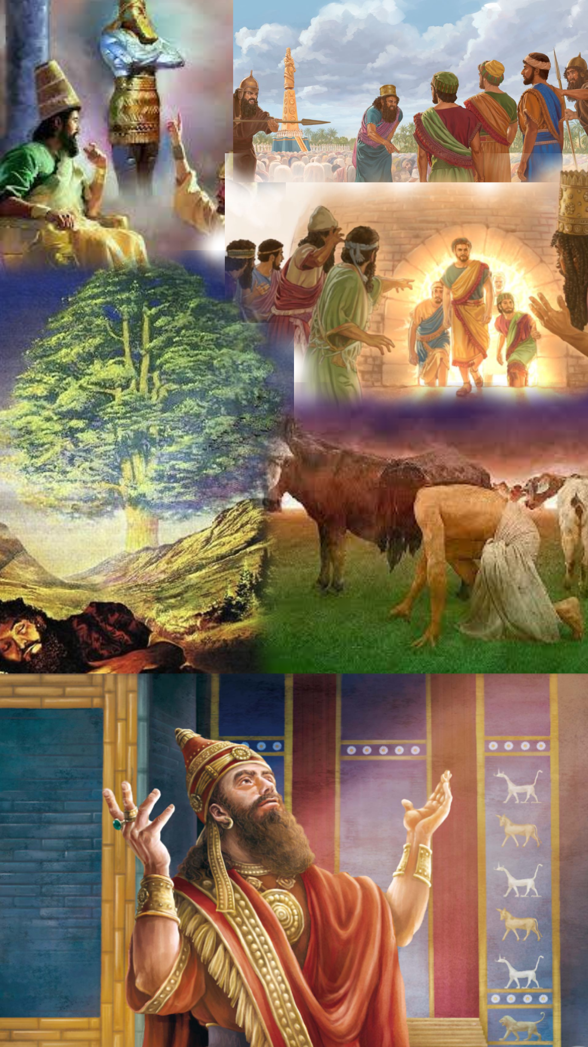
Domingo
NABUCODONOSOR
“Entonces vinieron a él unos trayendo un paralítico, que era cargado por cuatro. 4 Y como no podían acercarse a él a causa de la multitud, descubrieron el techo de donde estaba, y haciendo una abertura, bajaron el lecho en que yacía el paralítico.” (1 Timoteo 2: 3-4)
Lee Daniel 4. ¿Qué le sucedió al rey aquí, y qué nos dice esto acerca de la salvación que llegó a uno de los hombres más poderosos del mundo?
R. Fue humillado por su arrogancia y soberbia, esto nos dice que Dios utiliza a Daniel para darle el mensaje de salvación, y, este una vez que fue humilde reconoció a Dios como soberano y Rey Eterno.
Dios uso a Daniel como puente para darle a Nabucodonosor, el (estudio bíblico) el mensaje que necesitaba en su vida a este rey. Los hace primero mostrándole por medio de la estatua de diferentes metales los reinos que en ese momento existían y le precederían. Luego en su soberbia decidió hacer una estatua (un dios falso) de oro puro para que lo adoran, mostrando su soberbia y arrogancia, y Dios le muestra su poder salvando a los jovenen hebreos del horno de fuego. Y, tercero quebranta esa soberbia y orgullo, haciendo que pierda la razón y sea alimentado como bestia del campo por siete años. Al final reconoce al Dios verdadero y lo acepta como Rey y Dios siempre eterno.
Veránse realizar milagros de conversiones verdaderas, milagros que hoy no se advierten. Los hombres más eminentes de la tierra no son inaccesibles para el poder del Dios que obra maravillas. Si los que colaboran con él cumplen su deber valiente y fielmente, Dios convertirá a personas que desempeñan puestos de responsabilidad, a hombres de inteligencia e influencia. Mediante el poder del Espíritu Santo, muchos serán inducidos a aceptar los principios divinos” (El ministerio de curación, pp. 165, 166).
Reflexionemos: Aunque no seamos ricos ni poderosos según los criterios del mundo, ¿por qué debemos tener cuidado de evitar el tipo de arrogancia que había manifestado este rey? ¿Por qué tener esa actitud es más fácil de lo que pensamos?

Slide 6
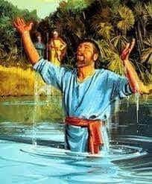
Lunes
NAAMÁN
“Naamán, general del ejército del rey de Siria, era varón grande delante de su señor, y lo tenía en alta estima, porque por medio de él había dado Jehová salvación a Siria. Era este hombre valeroso en extremo, pero leproso.” (2 Reyes 5:1)
Lee 2 Reyes 5:1 al 19. ¿Qué podemos aprender de esta historia acerca de la manera de alcanzar a la gente para el Señor?
R. Debemos tener paciencia con los nuevos conversos, y, más con aquellos que tienen responsabilidades políticas o que están encumbrados, para poder llevarlos paso a paso a un conocimiento más amplio de Dios.
Dios utiliza a una niña para llevar a Naamán a la salvación y sanación. Sin duda alguna Naamán acepto a Dios para servirle, porque le había sanado de la lepra, pero su conocimiento de Dios aún era limitado, Pensaba que Dios era territorial ya pido llevar tierra de Israel para Siria, para poder adorar a Dios. Y segundo pidió “permiso para pecar” Ya que sus obligaciones políticas chocarían con su nueva fe. Algo muy importante sucede aquí, Eliseo no lo reprende, ni lo corrige. Naamán necesita tiempo para conocer más profundamente a Dios, tiempo para hacer cambios, tal vez para ayudarle a crecer, Eliseo más tarde visito Damasco 2Reyes 8:7).
“Muchos se figuran que para alcanzar a las clases altas, hay que adoptar un modo de vivir y un método de trabajo adecuado a los gustos desdeñosos de ellas. Consideran de suma importancia cierta apariencia de fortuna, los costosos edificios, trajes y atavíos, el ambiente imponente, la conformidad con las costumbres mundanas y la urbanidad artificiosa de las clases altas, así como su cultura clásica y lenguaje refinado. Esto es un error. El modo mundano de proceder para alcanzar las clases altas no es el modo de proceder de Dios. Lo que surtirá efecto en esta tarea es la presentación del evangelio de Cristo de un modo consecuente y abnegado” (El ministerio de curación, p. 164)..
Reflexionemos: ¿Qué lecciones debemos aprender de esta historia acerca de no presionar a la gente demasiado rápido, especialmente a quienes vienen de una cultura o trasfondo no cristiano?

Slide 7
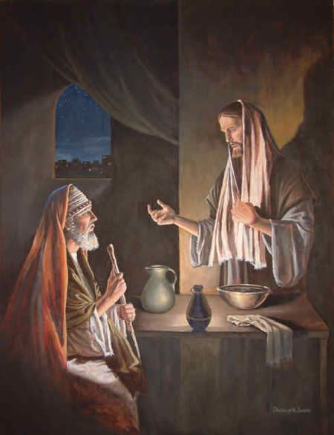
Martes
TESTIFICAR A LOS INSTRUIDOS: NICODEMO
“Había un hombre de los fariseos que se llamaba Nicodemo, un principal entre los judíos.
2Este vino a Jesús de noche, y le dijo: Rabí, sabemos que has venido de Dios como maestro; porque nadie puede hacer estas señales que tú haces, si no está Dios con él.” (Juan 3:1-2)
Lee Juan 3:1 al 12. ¿Qué revela esta historia acerca de las necesidades espirituales de Nicodemo y cómo las abordó Jesús de inmediato?
R. Las necesidades lo llevaron ante Jesús, pero su orgullo y estatus le impedían aceptarlo como Señor, pero Jesús le indico que que necesitaba nacer de nuevo del agua y del espíritu para entrar al reino de Dios”.
El dirigente religioso del sanedrín Nicodemo, Viena a ver a Jesús de noche, porque le da pena que lo vieran ante Jesús. El çonocia las escrituras, pero tenía necesidad espiritual de conocer más profundamente a Dios, pero no había podido experimentar ese conocimiento, sabía que le hacía falta algo. El orgullo es algo que a los poderos y encumbrados y ricos nos les deja reconocer la necesidad de Dios en su vida. Viven engañados porque se repiten tanto una cosa que llegan a creerla y se vuelve una verdad en su vida. Jesus le enseño a Nicodemo que el conocimiento verdadero es la teoría de lo que sabemos más la práctica de ese conocimiento. Nicodemo sabia las escrituras, pero no las ponía en práctica.
“Millares de personas pueden ser alcanzadas en la forma más sencilla y humilde. Los más intelectuales, aquellos que son considerados como los hombres y las mujeres mejor dotados del mundo, son frecuentemente refrigerados por las palabras sencillas de alguien que ama a Dios, y que puede hablar de ese amor tan naturalmente como los mundanos hablan de las cosas que más profundamente les interesan” (Palabras de vida del gran Maestro, pp. 231, 232).
Reflexionemos: ¿Por qué debemos tener cuidado con la trampa de pensar que, dado que “tenemos la verdad” (y la tenemos), entonces el solo conocimiento de esta verdad es suficiente para salvarnos? ¿Cuántas almas se perderán que tenían conocimiento más que suficiente para salvarse, incluyendo el mensaje de los tres ángeles?

Slide 8
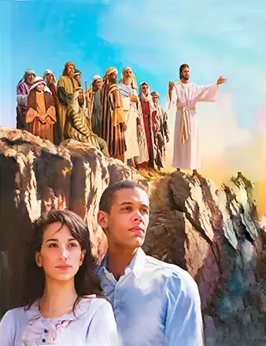
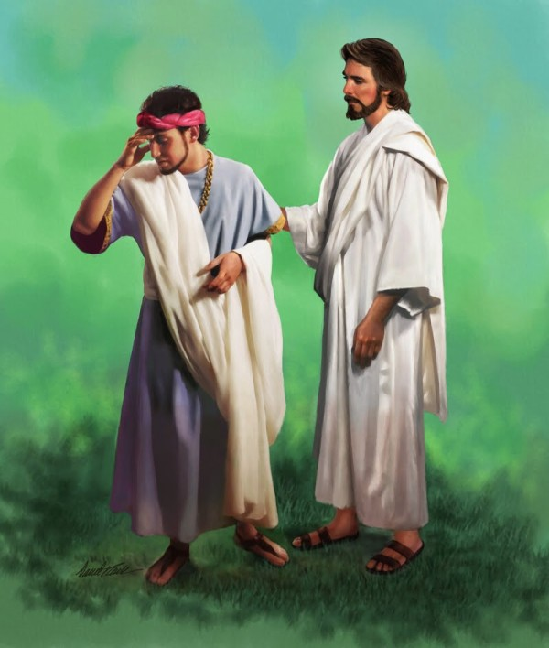
Miércoles
MISIÓN EN FAVOR DE LOS RICOS
“El Espíritu del Señor está sobre mí, por cuanto me ungió para dar buenas nuevas a los pobres, me envió a sanar a los quebrantados de corazón, a pregonar a los cautivos libertad, a los ciegos vista, a dar libertad a los oprimidos” (Luc. 4:18).
Lee Mateo 19:16 al 22. ¿Qué lecciones podemos aprender de esta historia en la que, a diferencia de Nicodemo, una persona no aceptó a Jesús?
R. El joven rico fue a buscar a Jesús, ya que también tenía necesidades de alcanzar la salvación. Aunque también guardaba los mandamientos al igual que Nicodemo, su problema eran sus riquezas, ya que las amaba, rechazando la salvación por ellas.
Jesús no dijo que los ricos no pueden salvarse, sino que difícilmente entrará al reino de los cielos. Ahora bien, no es necesario que los ricos se despojen de sus riquezas, pero las riquezas pueden ser un obstáculo para ver las necesidades de los demás y suplirlas; también pueden ser un dios al que le den la prioridad en su vida, por lo tanto, una persona rica debe cambiar sus prioridades, poniendo Dios en primer lugar.
“La Biblia no condena a nadie por rico, si adquirió honradamente su riqueza. La raíz de todo mal no es el dinero, sino el amor al dinero. Dios da a los hombres la facultad de enriquecerse; y en manos del que se porta como administrador de Dios, empleando generosamente sus recursos, la riqueza es una bendición, tanto para el que la posee como para el mundo. Pero muchos, absortos en su interés por los tesoros mundanos, se vuelven insensibles a las demandas de Dios y a las necesidades de sus semejantes. Consideran sus riquezas como medio de glorificarse. Añaden una casa a la otra, y una tierra a otra tierra; llenan sus mansiones de lujos, mientras que alrededor de ellos hay seres humanos sumidos en la miseria y el crimen, en enfermedades y muerte. Los que así dedican su vida al egoísmo no desarrollan los atributos de Dios, sino los del maligno.”(El ministerio de curación, p. 163).
Reflexionemos: “¿Qué aprovecha el hombre si gana el mundo entero y pierde su vida? ¿Qué puede dar el hombre a cambio de su vida?” (Mat. 16:26). ¿Qué deberían decirnos estas palabras a todos?

Slide 9
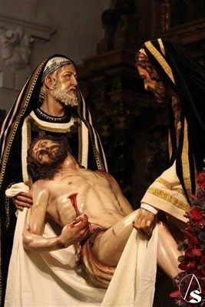
Jueves
MISIÓN EN FAVOR DE LOS PODEROSOS
“Después de todo esto, José de Arimatea, que era discípulo de Jesús, pero secretamente por miedo de los judíos, rogó a Pilato que le permitiese llevarse el cuerpo de Jesús; y Pilato se lo concedió. Entonces vino, y se llevó el cuerpo de Jesús.” (Juan 19:38).
Lee Mateo 27:57 al 60 (ver también Mar. 15:43-47; Luc. 23:50-53; Juan 19:38-42). ¿Qué nos dice este relato acerca de la manera en que el Señor utilizó a un rico que evidentemente había quedado impactado por Jesús?
R. Dios uso, y seguirá usando a los ricos para cumplir sus propósitos, por lo tanto, hoy en día hay ricos que también están en disposición para ayudar la obra de Cristo
Hay personas con riqueza y poder que estarían dispuesto a colaborar, es por eso que debemos ofrecerle la oportunidad de colaborar con la misión. Así como José de Arimatea que era un discípulo de Jesús declarado abiertamente y en su oportunidad hizo algo para que se cumpliera la profecía. En la actualidad hay ricos y poderosos que sentirán la necesidad de colaborar con Jesús. Es por eso que debemos darle la oportunidad de participar en algo bueno para que, a su vez sean alcanzado por Jesús.
“Los siervos de Dios deben trabajar por las clases más altas, pero esto no significa que deben atarse con los grandes de la tierra, dependiendo de ellos para obtener fortaleza, influencia y éxito. El Señor muchas veces inclinará los corazones de los que están en posiciones de responsabilidad para otorgar favores al pueblo que guarda los mandamientos de Dios. Pero cuando los siervos de Dios lo abandonan para buscar el reconocimiento de los hombres de la tierra, cambian el poder por la debilidad” (Alza tus ojos, pp. 328, 329).
Desafio: Añade a tu lista de oración diaria a alguien que esté en una posición de poder, que no sea creyente y que sea alguien con quien podrías entrar en contacto de tanto en tanto.
Desafío avanzado: Escribe una carta o un correo electrónico a alguien que está en un puesto de poder (aunque sea alguien que no conozcas) y dile que estás orando por él o ella.

Slide 10
PARA ESTUDIAR Y MEDITAR
El amor de Jesús es el mismo por los pobres que por los ricos y los poderosos del mundo. Murió tanto por los príncipes como por los indigentes. Jesús conocía la manera más eficaz de llegar al corazón de ellos. Nos advirtió que “es más fácil pasar un camello por el ojo de una aguja que un rico entre en el Reino de Dios” (Mar. 10:25). Esta semana tenemos el desafío de llegar a los poderosos y los ricos con el evangelio de Jesucristo. Ellos necesitan la salvación tanto como los demás; aunque, por desgracia, no se den cuenta de ello debido a la sensación de “seguridad” que creen que les ofrece su riqueza..
Sin dua alguna Jesús derribó las barreras de castas y de clase al ministrar a ricos y a pobres, Jesús nunca discrimino a los poderosos, ricos y encumbrados en los gobiernos. Aunque algunos de ellos no le aceptaron por poner sus riquezas y poder en primer lugar; Al fin de cuentas dejemos con paciencia que los ricos vean nunestro testimonio y se acerquen para ofrecer su ayuda en la causa de Dios, ellos también necesitan la salvación como cualquier otro ser humano.
En el estudio de esta semana tratamos la siguiente temática, “Misión en favor de los poderosos” para lo cual abordaremos los temas: 1) Como Dios alcanzo algunos poderosos; 2) Como debemos prepararnos para dar testimonio al poderoso en la actualidad.

